Slide 1
Урок окружающий мир

Slide 2
Отечественная война 1812 год
Наполеон Бонапарт - французский полководец.
Человек необычной судьбы. Он родился 15 августа 1769 году на небольшом острове Корсика, принадлежавший Франции. Сын бедного дворянина. Наполеон окончил военную академию в Париже, когда ему было 16 лет. В 24 года он уже был генералом, затем консулом (правителем) Франции

Slide 3
Наполеон Бонапарт
В течение 10 лет, пока Наполеон был императором, Франция почти непрерывно воевала. В конце концов, он стал властелином Европы, но ему хотелось завоевать весь мир. «Через три года я буду господином всего мира… Остаётся в Россия, но я раздавлю её», заявил Наполеон перед вторжением в Россию. Рассказывают, что о приказал выбить медаль с изображением Бога и с надписью «Тебе небо, мне земля»

Slide 4
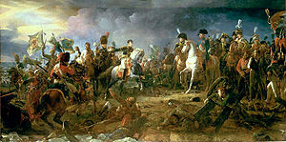
Наполеон собрал 600 тысяч войска из подвластных ему народов и двинул их в Россию. «Я иду в Москву, -говорил он, -и в одно или два сражения всё кончу. Император Александр на коленях будет просить у меня мира!» В самом деле, всё предвещало французам несомненный успех: громадность сил, гений полководца, его удача и непобедимость. В русском народе имя Наполеон распространяло какой-то таинственный страх

Slide 5
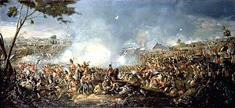
Общее мнение было у народа: лучше погибнуть , нежели покориться ненавистному врагу.

Slide 6
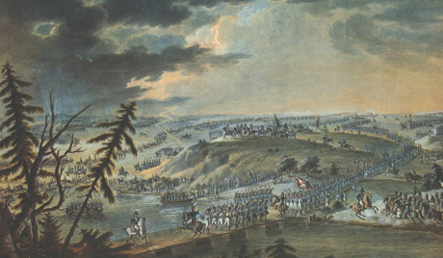
Переправившись через Неман, Наполеон отправил один отряд войск к северу, с целью угрожать Петербургу, а сам с главными силами устремился в Москву. Император Александр I мог выставить против страшного врага не более 200 тысяч войска. Но с первого же шага неприятеля по России народ сам стал подниматься на защиту Отечества: мирные поселяне превращались в смелых воинов.

Slide 7
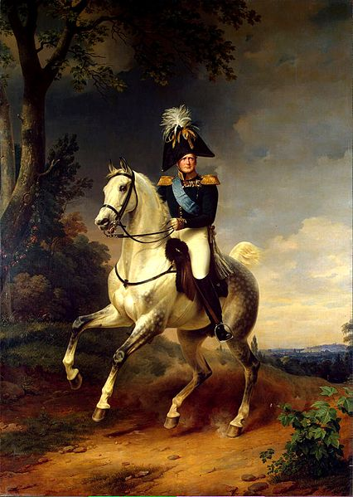
Государь издал манифест о народном ополчении, в котором говорил: «Да встретит неприятель в каждом дворянине Пожарского , а в каждом духовном- Палицына, в каждом гражданине –Минина! Соединитесь все!»

Slide 8
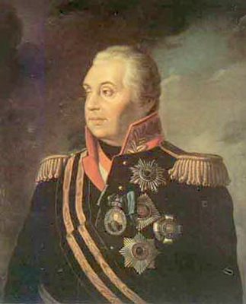
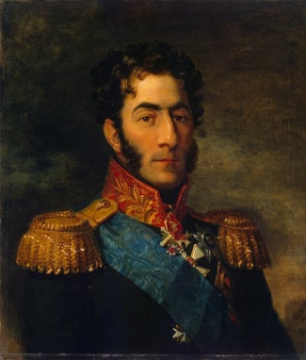
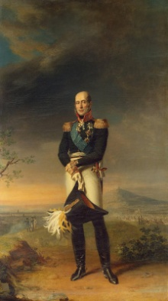
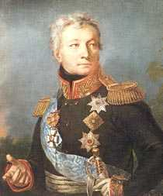
Командование русской армией.
В начале войны.
На втором этапе войны
Александр 1
Багратион
Барклай де Толли
Тормасов
Багратион
Барклай де Толли
Тормасов

Slide 9
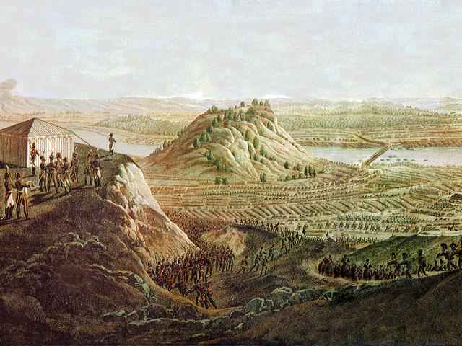
Командующим русской армии был сам
Александр I,что затрудняло действия генералов.
Вскоре его убедили уехать из армии.
12 июня 1812 г.
Французская
армия
форсирует
Неман.

Slide 10
Михаил Кутузов
Кутузов сделался известен ещё при Екатерине II. При взятии Измаила он отличился храбростью и умением. Суворов в донесении писал о нём: «Кутузов шёл у меня на левой руке, но был моею правой рукой». Не раз его жизнь находилась в опасности, от одной раны он лишился глаза, а в другой раз пуля прострелила ему шею, но судьба хранила героя.

Slide 11
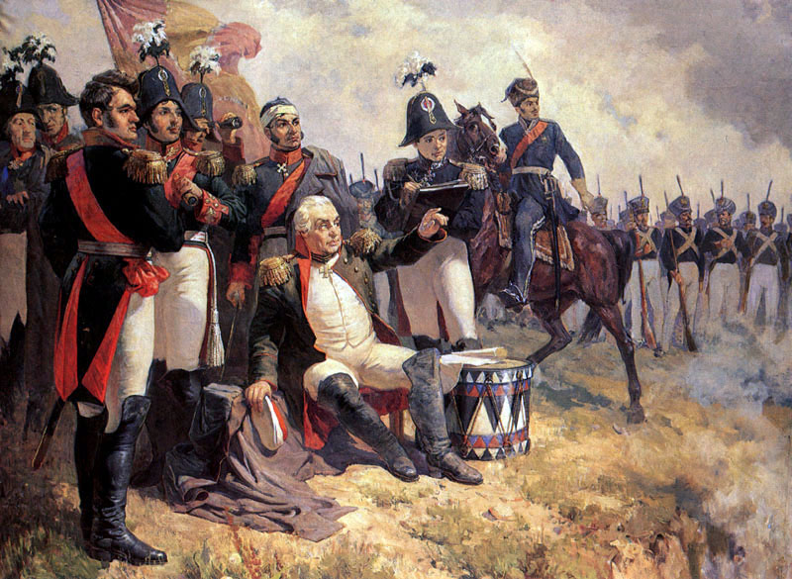
«Видно, -говорил доктор,- Бог бережёт голову Кутузова на что-нибудь необыкновенное, если он остался жив после двух таких опасных ран»

Slide 12
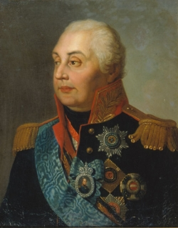
С тактикой и искусством Наполеона Кутузов был знаком в деле. В 1805 году Россия помогла Австрии против Наполеона, русскими тогда командовал Кутузов. Наполеон прозвал Кутузова старой лисицей. Теперь Кутузову было 67 лет, но он был бодр, активен.

Slide 13
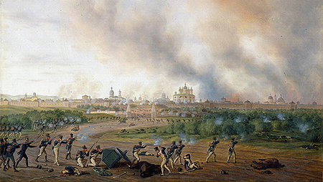
Новый главнокомандующий, прибыв в армию, про себя сказал: «Как можно отступать с такими молодцами!» Все с нетерпением ждали боя, но на следующий день был отдан приказ отступать. На расстоянии 100 вёрст от Москвы, близ села Бородино Кутузов остановился. Здесь 26 августа он решил дать Наполеону битву, несмотря на то, что русских было 100 тысяч, а французов – более 130 тысяч.

Slide 14
Про ночь накануне Бородинской битвы старый солдат в стихотворении Лермонтова рассказывает так:
«Прилёг вздремнуть я у лафета,
И слышно было до рассвета,
Как ликовал француз.
Но тих был наш бивак открытый,
Кто кивер чистил весь избитый,
Кто штык точил, ворча сердито,
Кусая длинный ус»

Slide 15
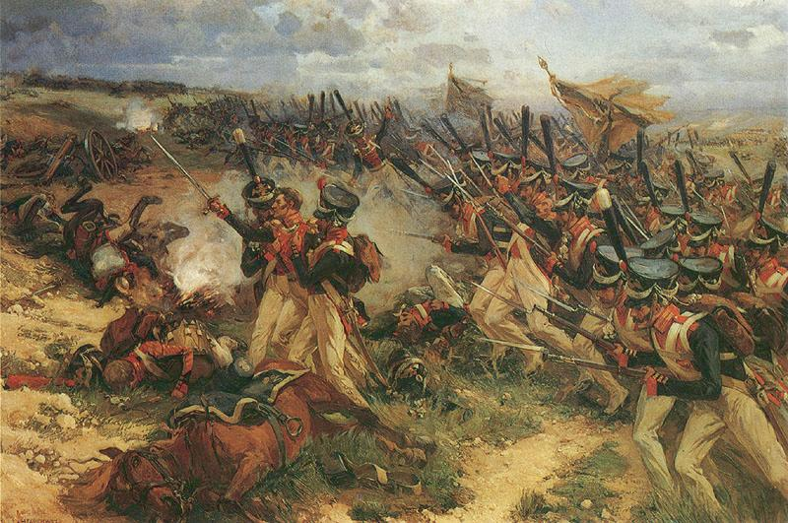
Покой длился не долго. С рассветом с неприятельской стороны грянул выстрел, за ним –другой, и вскоре загудела пальба, как страшная буря. Ядра визжали над головами, вырывали десятки людей из рядов. Повсюду лежали раненые, везде алела свежая кровь. Так началась Бородинская битва.

Slide 16
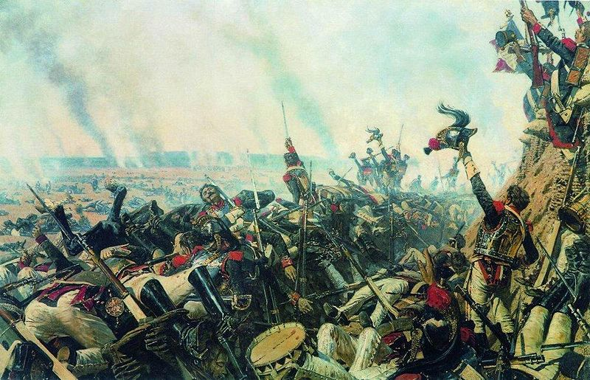
Битва происходила на тесном пространстве, и ни одна из сторон не хотела отступать. В это м ужасном побоище, длившемся 15 часов , обе стороны потеряли до 50 тысяч человек каждая.

Slide 17
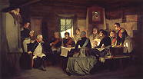
1 сентября 1812 года состоялся военный совет в Филях, на котором главнокомандующий российской армией М.И. Кутузов принял трудное, но волевое решение – отступить, оставив Москву врагу.
Жителей заранее предупредили об отступлении и многие из них покинули город.
Всем известны знаменитые слова русского полководца: «С потерей Москвы не потеряна Россия». В последствии эти слова подтвердятся…

Slide 18
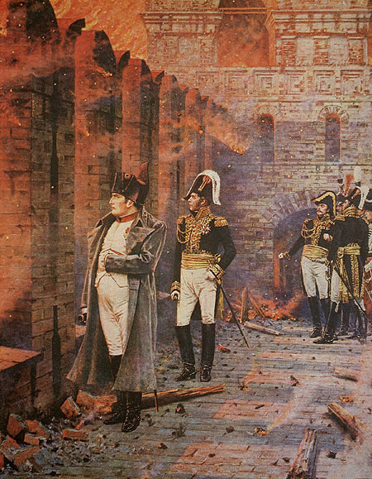
Наполеон , войдя в пустую , пылающую Москву, стал ждать просьбы императора Александра о мире. Напрасно! Кутузов заявил Наполеону, что, по его мнению, войны настоящей ещё не было, она только начинается. Наполеон ясно увидел свою гибель и через 6 недель бросился вспять

Slide 19
Отечественная война 1812 года –значимое событие в русской истории.
В ходе военных действий погибло около 300 тысяч человек. Многие западные районы были разорены. Все это оказало огромное влияние на дальнейшее внутреннее развитие России.
В борьбе с армией Наполеона проявились героизм, мужество, патриотизм и любовь всех слоев русского общества к своей Родине.

Slide 20
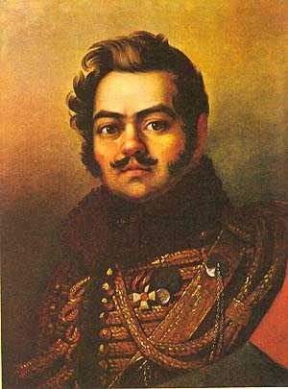
Партизанское движение.
Огромный урон наносили французам партизанские отряды.
Инициатором партизанского движения стал полковник Денис Давыдов, получивший на это согласие М.Кутузова еще до Бородинского сражения.
Вскоре на занятых врагом территориях начали возникать отряды из числа местных жителей.
Денис Давыдов

Slide 21
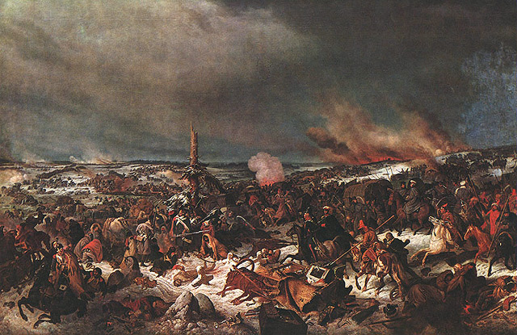
П. Гесс
Переправа через Березину, 16-го ноября
Последнее сражение разыгралось при переправе через реку Березину в ноябре 1812 года. Русские с ходу атаковали французов и Наполеон, потерявший здесь еще 30 000 солдат, бросил армию и с остатками Старой гвардии возвратился в Париж.

Slide 22
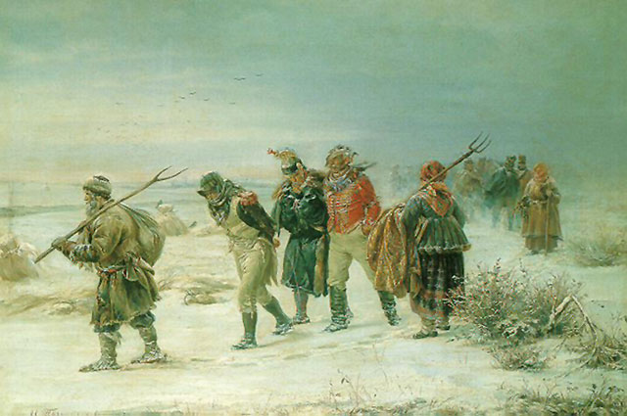
Великая армия отступает.

Slide 23
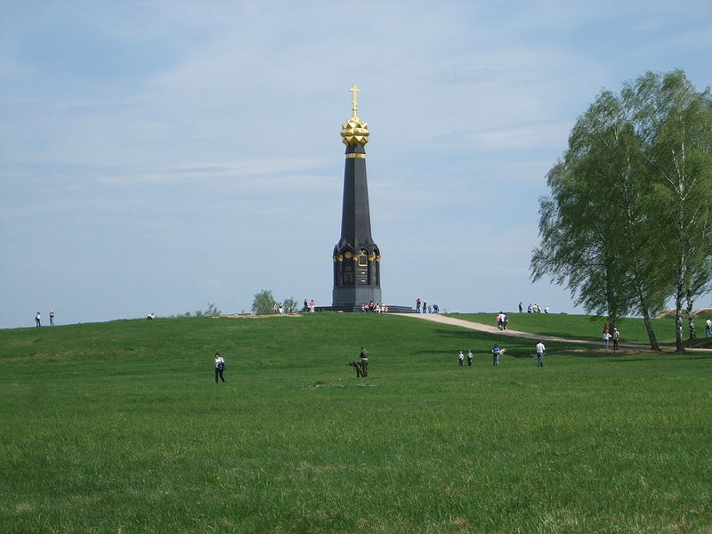
Бородинское поле. Главный монумент на месте, где была батарея.

Slide 24
Закрепление изученного.
1.Кто был у власти во Франции в те годы?
(Полководец Наполеон Бонапарт)
2.О чём мечтал Наполеон?
(Покорить мир)
3.Когда французская армия вторглась в Россию?
(1812году)
4.Почему русская армия начала отступление?
(Французы были очень сильны)

Slide 25
5.Кто был назначен главнокомандующим русскими войсками?
(Михаил Илларионович Кутузов)
6.Где произошло решающее сражение?
(У села Бородино, в 110 км от Москвы)
7.Почему Кутузов Решил отступить?
(Чтобы сберечь войско)
8.Почему Наполеон оставил Москву?
(Пожары, голод, болезни постигли французов в Москве)
9.Кто наносил урон отступающим французам?
(Партизаны)
10.Что построено в Москве в честь победы над Наполеоном?
(Храм Христа Спасителя)

Slide 26
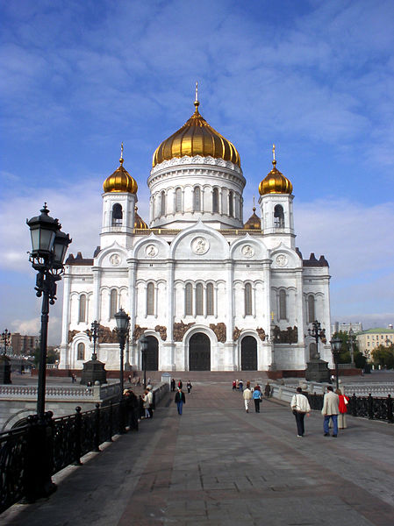

Slide 27
Интернет-ресурсы
http://ru.wikipedia.org
http://go.mail.ru
http://banopart-napoleon.com/
http://www.kinopoisk.ru
http://ru.wikipedia.org/

